Slide 1
积分运算

Slide 2
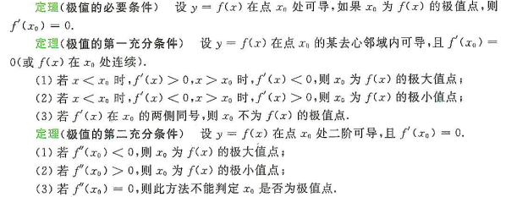

Slide 3
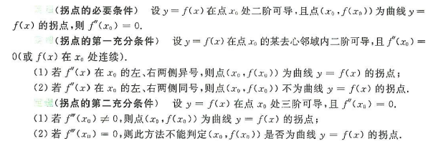

Slide 4
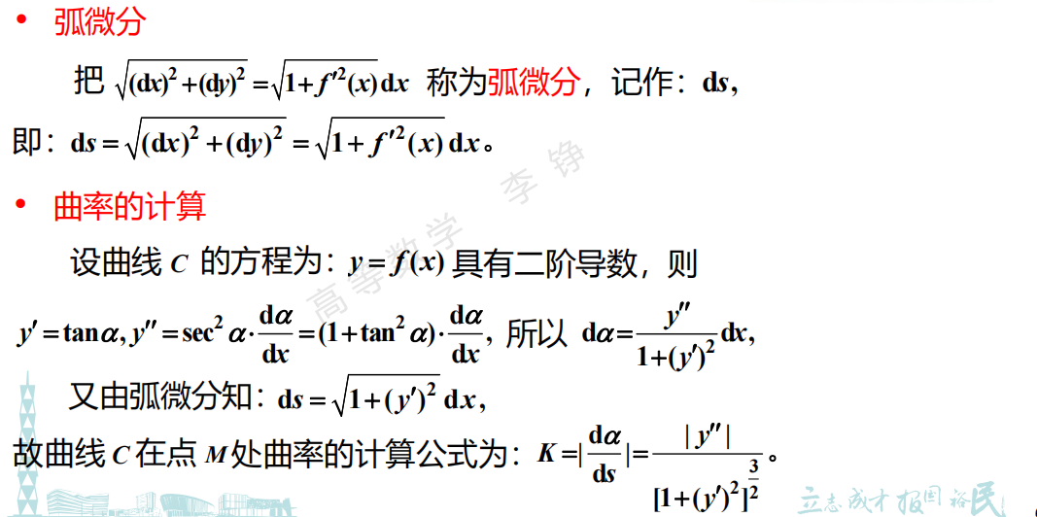

Slide 5
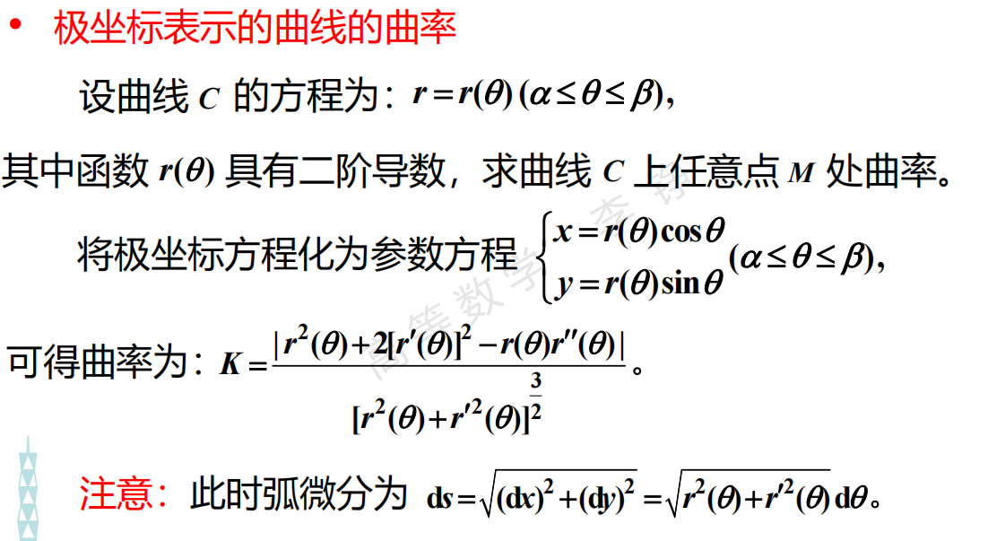

Slide 6


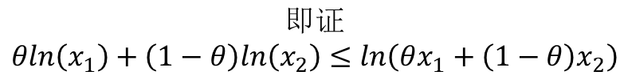
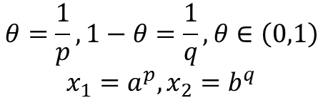
$$\ln\left(ab\right)=lna+lnb=\frac{1}{p}ln\left(a^{p}\right)+\frac{1}{q}ln\left(b^{q}\right)$$
$$θ=\frac{1}{p}, 1−θ=\frac{1}{q},θ∈\left(0,1\right)$$
$$x_{1}=a^{p}, x_{2}=b^{q}$$
$$即证$$
$$θln\left(x_{1}\right)+\left(1−θ\right)ln\left(x_{2}\right)≤ln\left(θx_{1}+\left(1−θ\right)x_{2}\right)$$

Slide 7
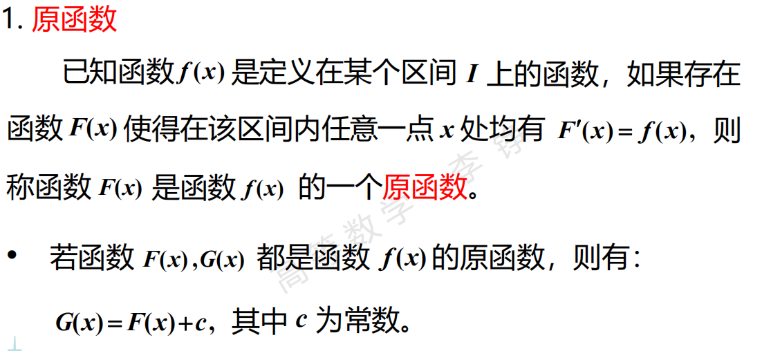
原函数存在性定理
（1）连续函数f(x)必有原函数
（2）含有第一类间断点，无穷间断点的函数f(x)在包含该间断点的区间内必没有原函数
连续函数一定存在原函数，反之是不对的 有第一类间断点的函数一定不存在原函数，但有第二类间断点的函数可能有原函数
区间上可导的函数，其导函数不存在第一类间断点和无穷间断点，但可能存在振荡间断点。

Slide 8
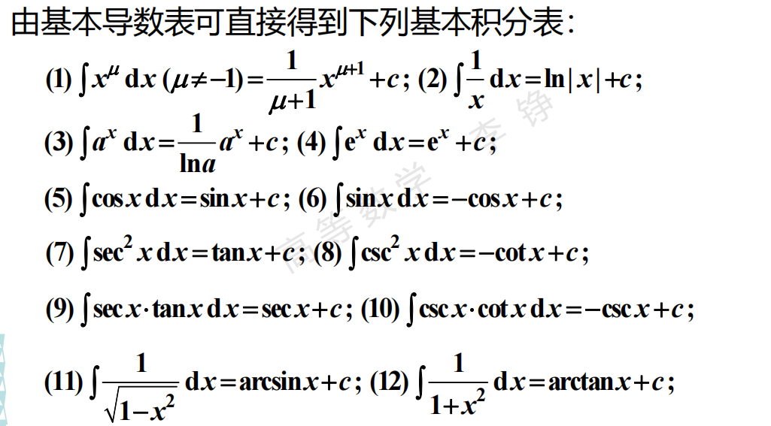

Slide 9
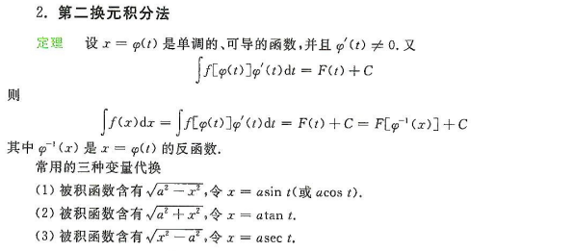

Slide 10

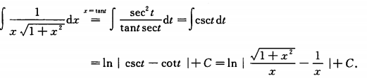

Slide 11

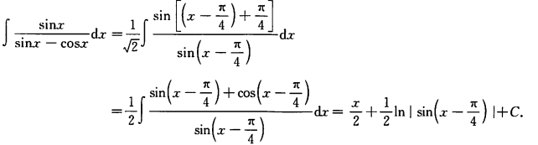

Slide 12
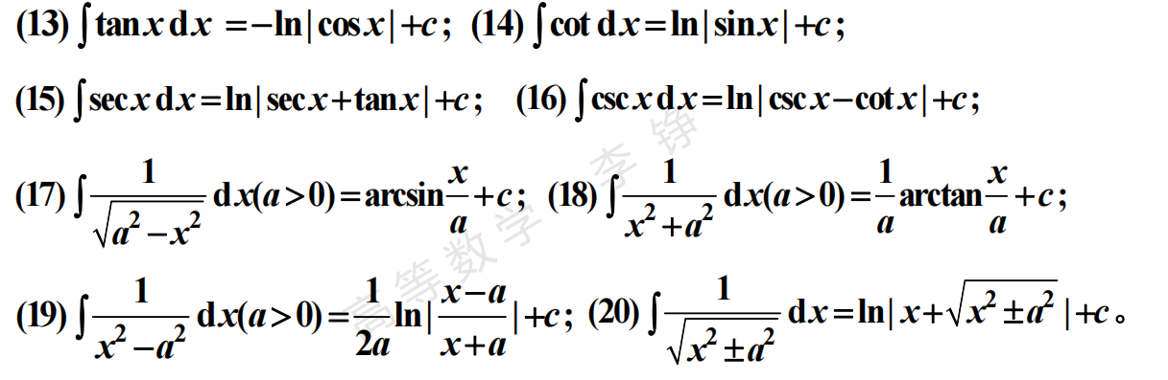

Slide 13



Slide 14



Slide 15

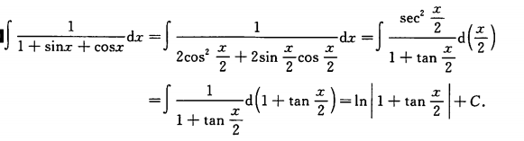

Slide 16
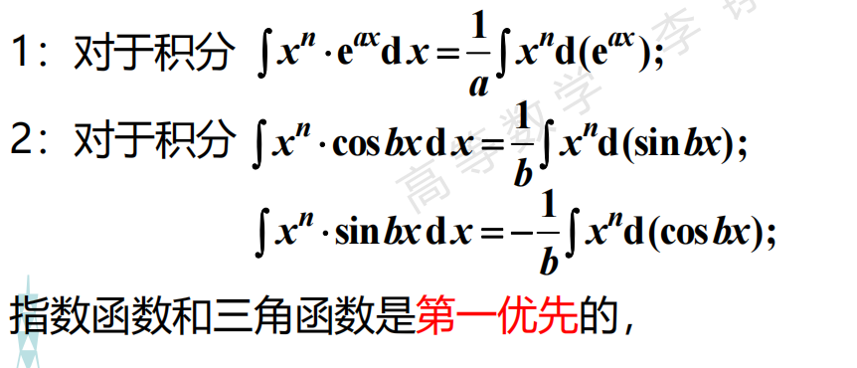

Slide 17
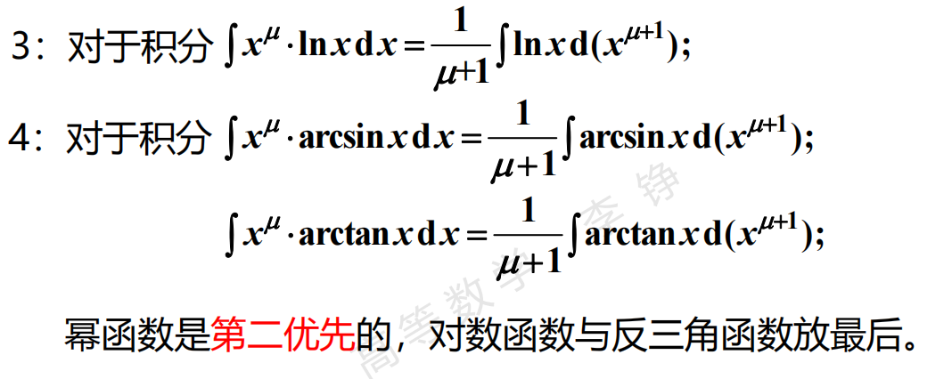
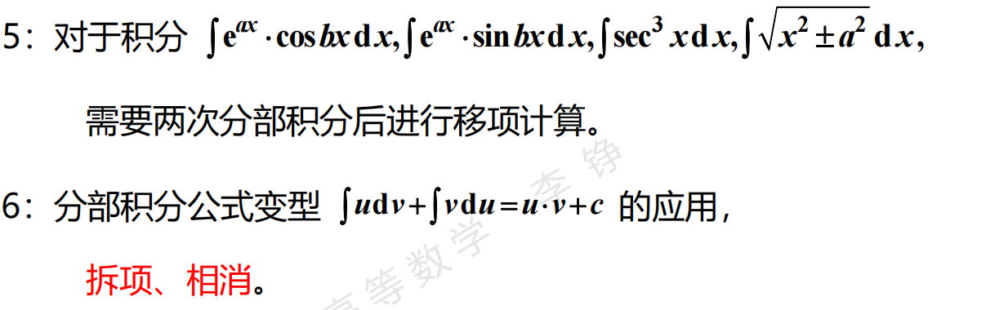

Slide 18

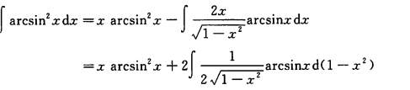

Slide 19




Slide 20




Slide 21


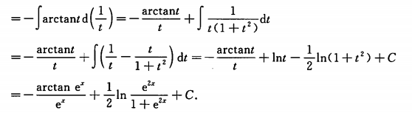

Slide 22

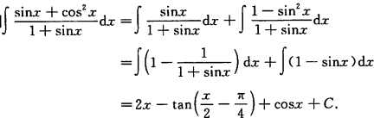

Slide 23

